Slide 1
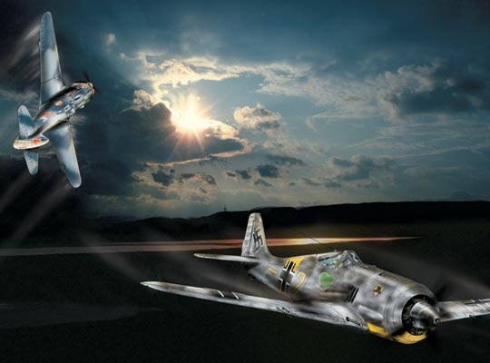
Государственное бюджетное дошкольное образовательное учреждение
детский сад № 141 комбинированного вида
Выборгского района г. Санкт-Петербурга
Война в тылу
Первая часть
Презентацию подготовила воспитатель высшей категории
Шаплыко Марина Георгиевна

Slide 2
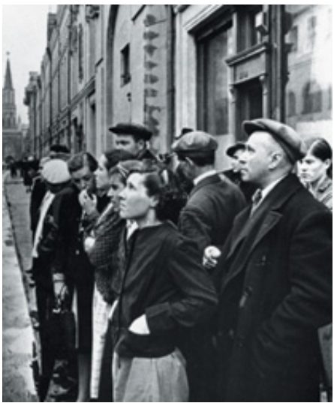
Нам объявили,
что началася война.

Slide 3
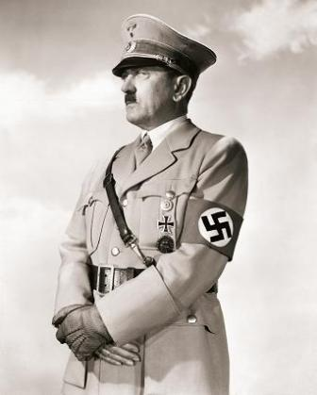
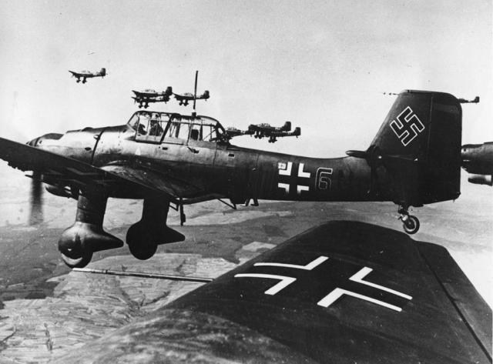

Slide 4
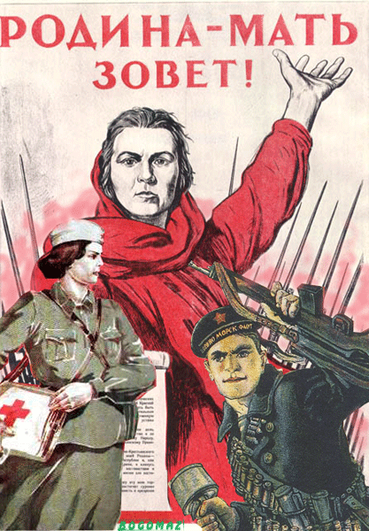
Кончилось мирное время,
Нам распрощаться пора.

Slide 5
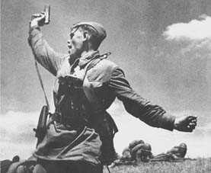
За Родину!

Slide 6
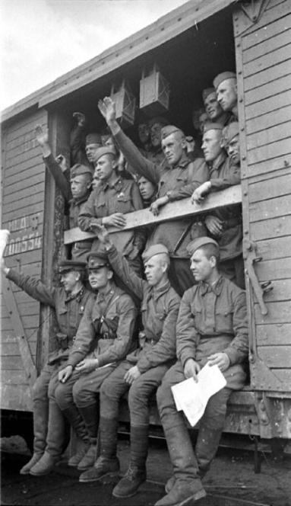
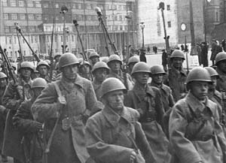

Slide 7
Фашистские самолеты бомбили города и порты, аэродромы и железно-дорожные станции, бом-бы сыпались на школы, детские сады, на боль-ницы и жилые дома. Фашистская Германия хотела уничтожить весь народ нашей страны.

Slide 8
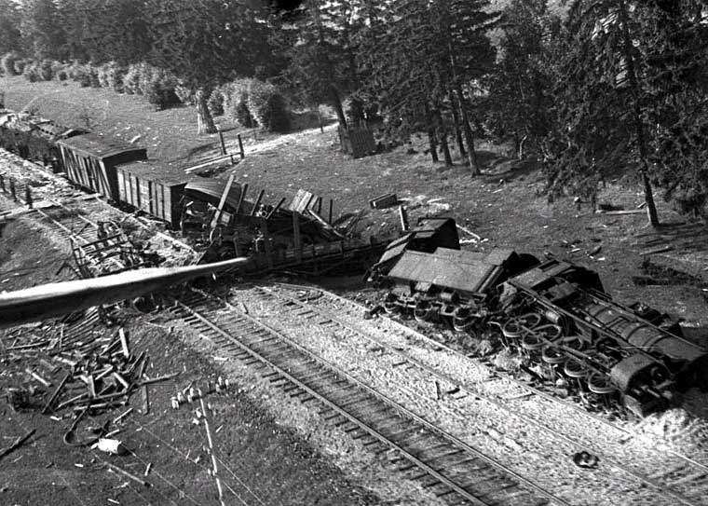

Slide 9
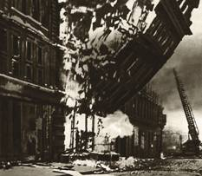
В СССР разрушено 1710 городов, более 70 тысяч деревень, 32 тысячи заводов и фабрик.

Slide 10
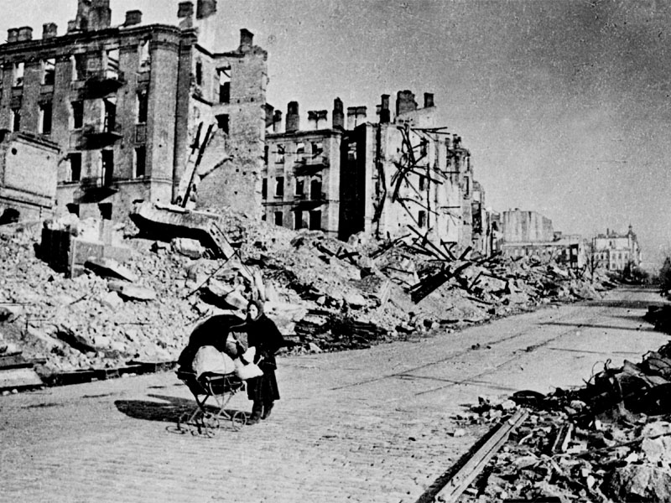

Slide 11
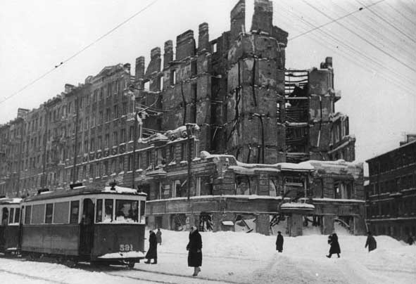
Разрушенные школы, дома

Slide 12
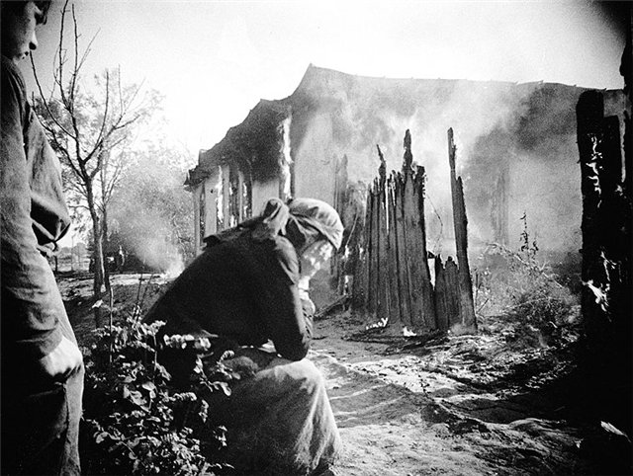
Враги сожгли родную хату.

Slide 13
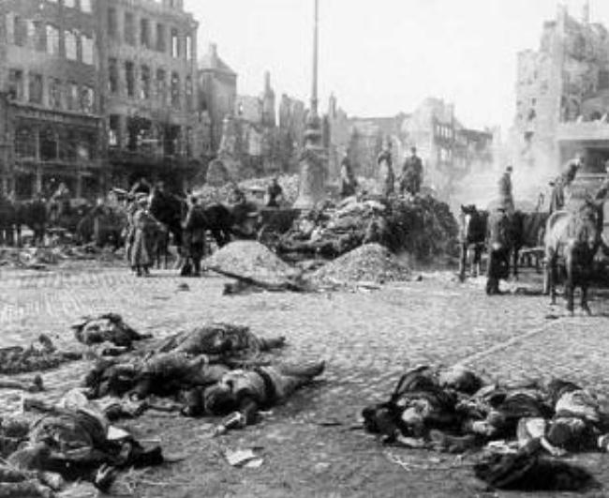
Советский Союз потерял 26 600 000 граждан.

Slide 15
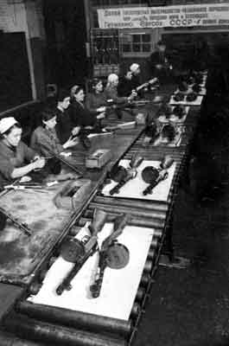
Страна стала одним боевым
лагерем,
усилия фронта и тыла слились воедино.

Slide 16
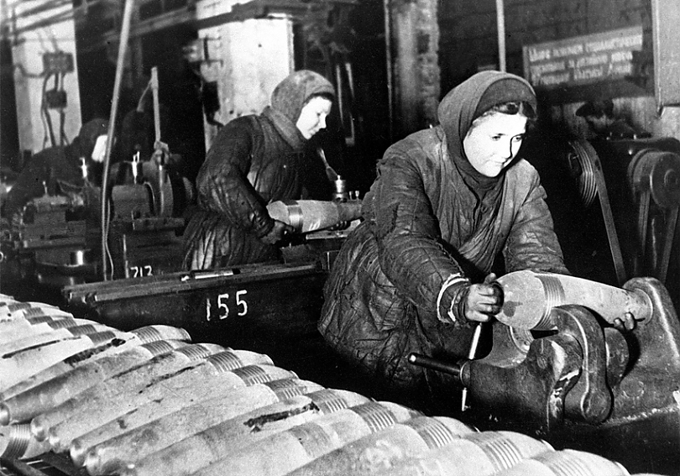

Slide 17
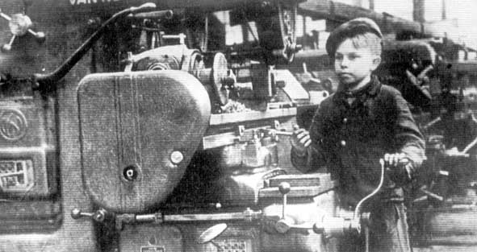

Slide 18
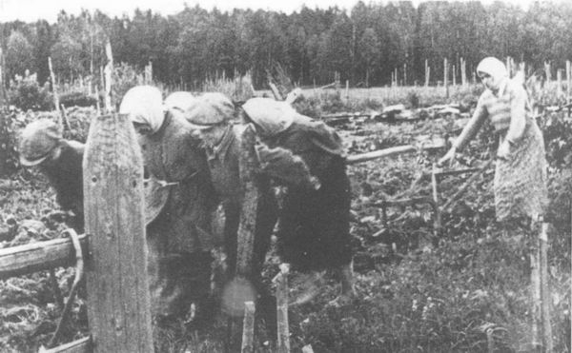

Slide 19
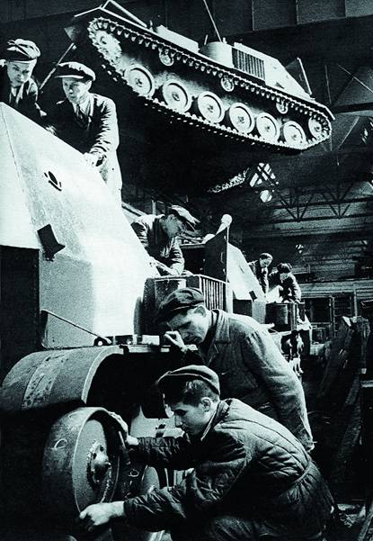
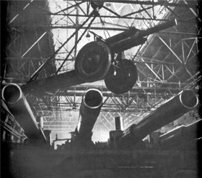
Всё для фронта, всё для Победы!

